Slide 1
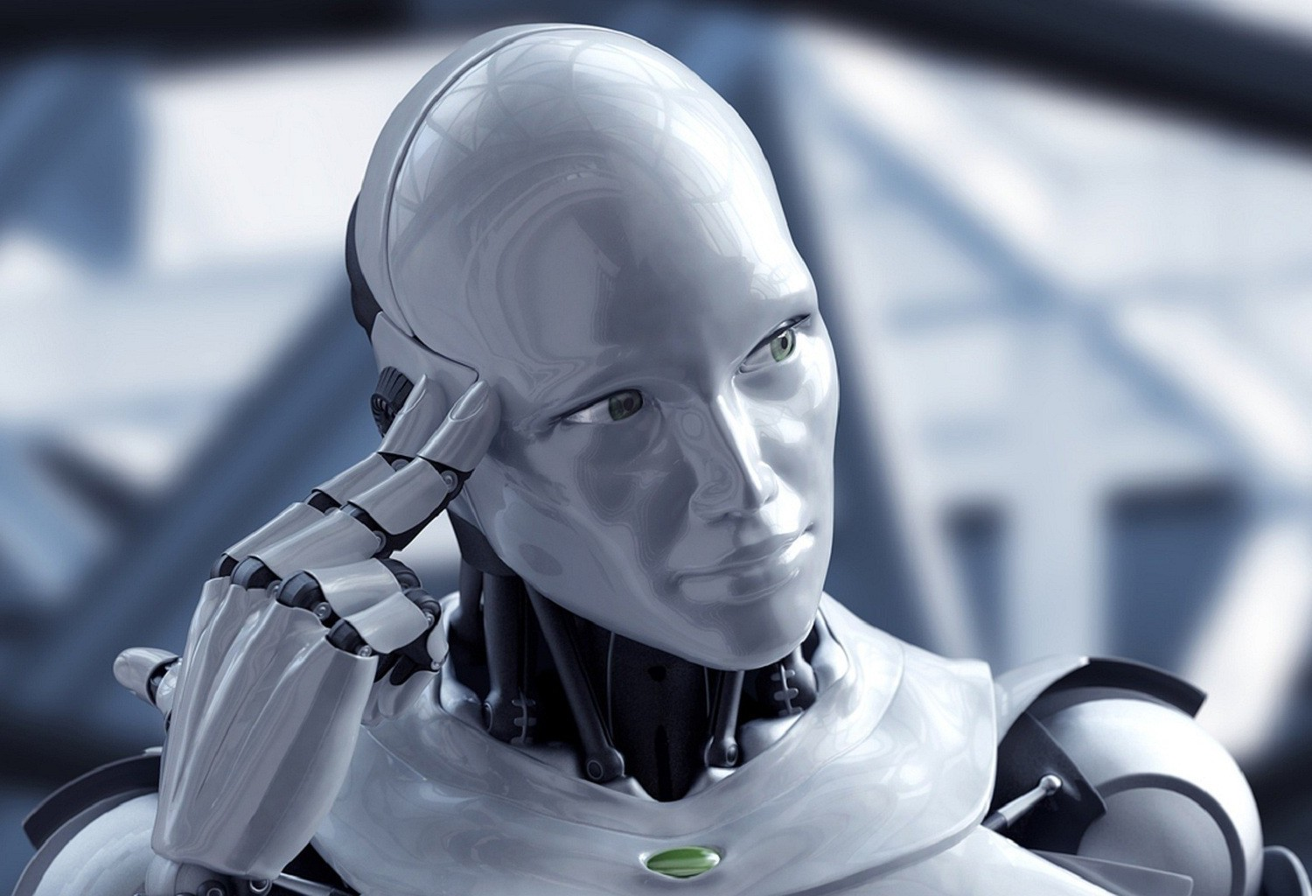
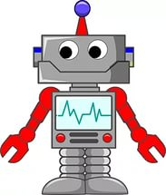
«РОБОТЫ
В ЖИЗНИ ЧЕЛОВЕКА»
Тематический блок
«Роботы, мехатроника и робототехнические системы»

Slide 2
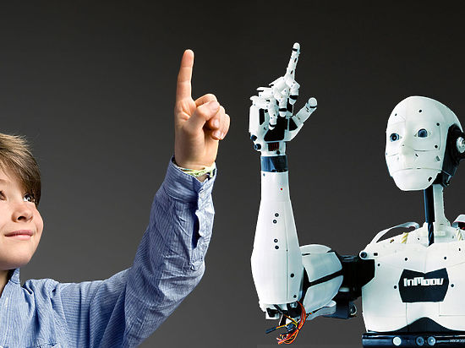
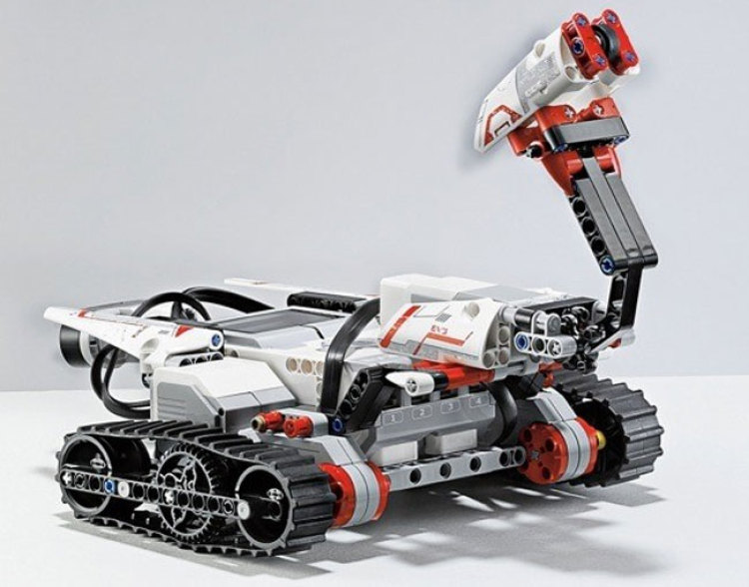
РОБОТ – АВТОМАТИЧЕСКОЕ УСТРОЙСТВО, СОЗДАННОЕ ПО ПРИНЦИПУ ЖИВОГО ОРГАНИЗМА И ПРЕДНАЗНАЧЕННОЕ ДЛЯ ОСУЩЕСТВЛЕНИЯ РАЗЛИЧНЫХ ОПЕРАЦИЙ, КОТОРЫЕ ВЫПОЛНЯЕТ ЧЕЛОВЕК.
ДЕЙСТВУЕТ ПО ЗАРАНЕЕ НАМЕЧЕННОЙ ПРОГРАММЕ И ПОЛУЧАЕТ ИНФОРМАЦИЮ О ВНЕШНЕМ МИРЕ ОТ ДАТЧИКОВ.
ОПЕРАЦИИ ВЫПОЛНЯЕТ САМОСТОЯТЕЛЬНО ИЛИ ПО КОМАНДЕ ЧЕЛОВЕКА.

Slide 3
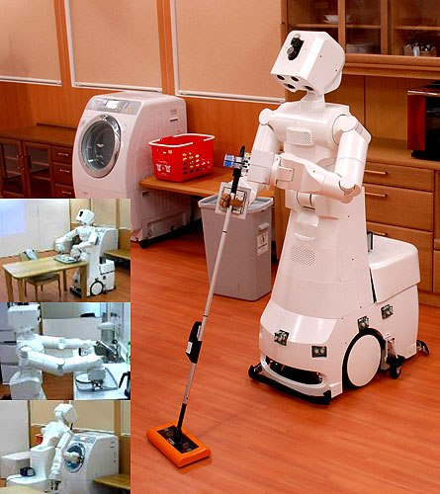
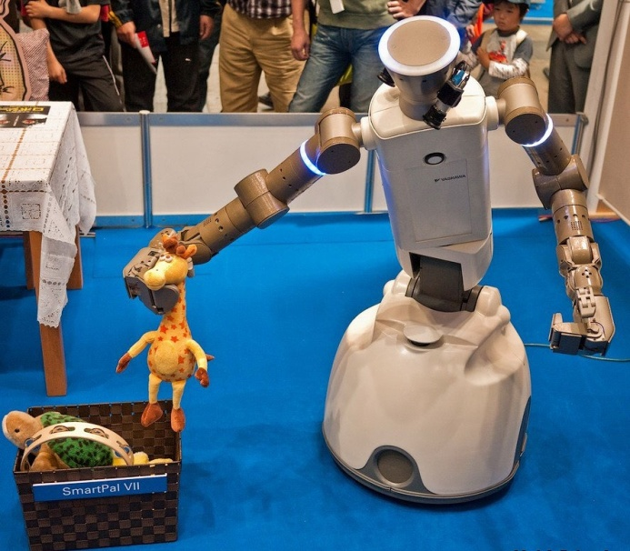
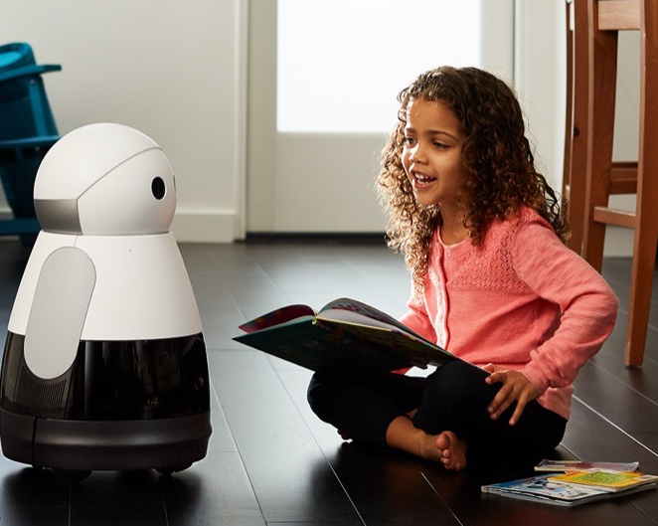
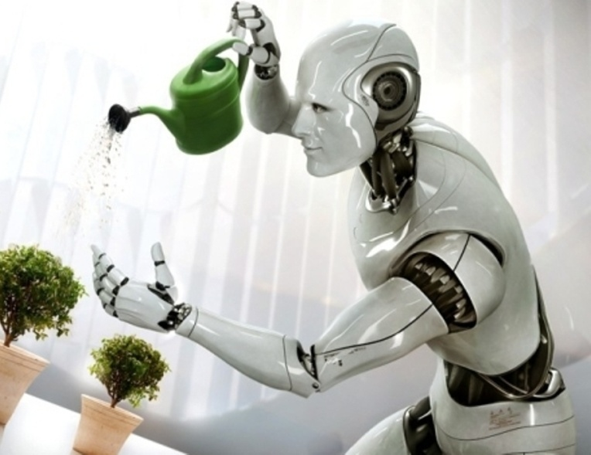
Роботы – уборщики
Робот – няня

Slide 4
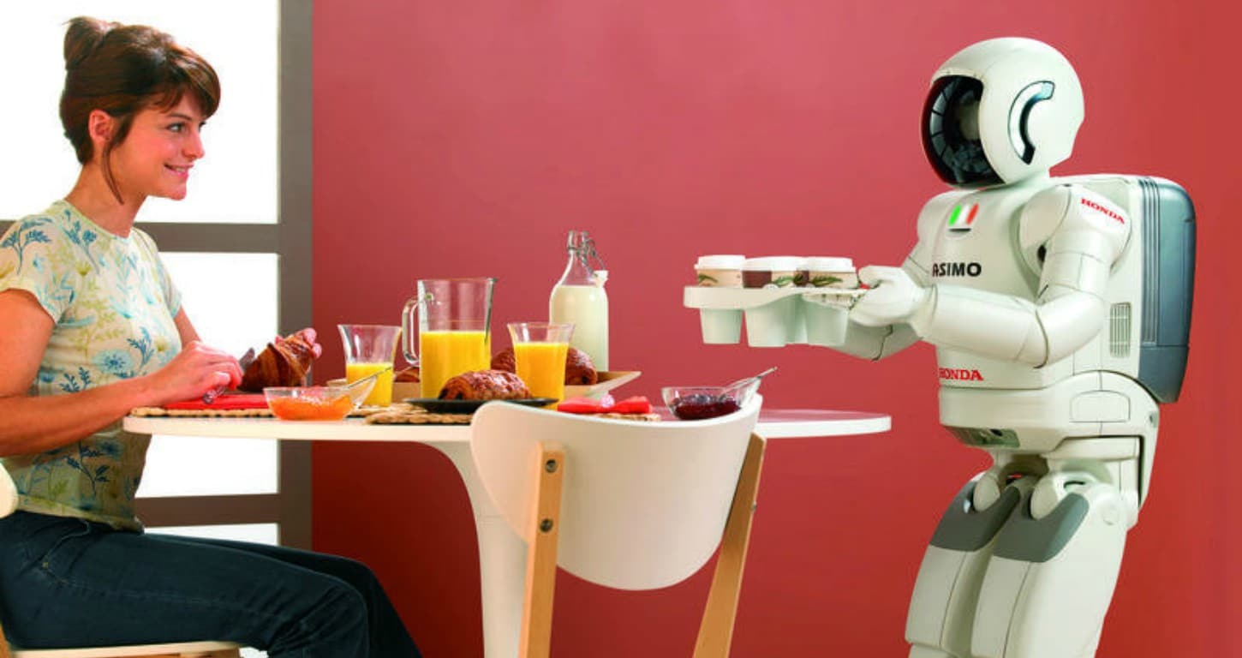
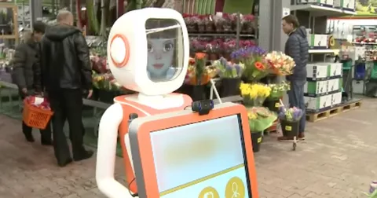
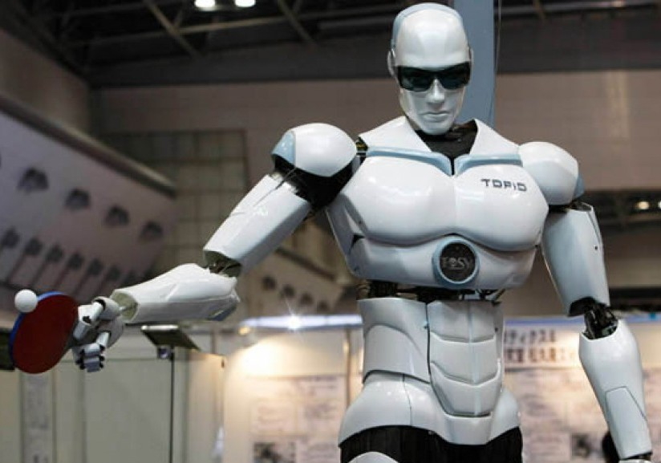
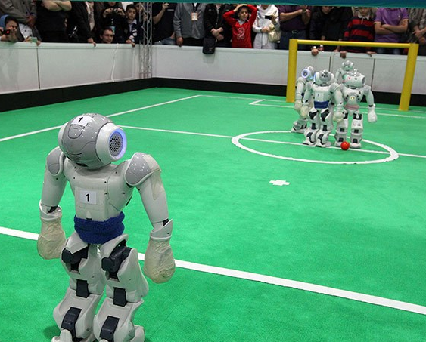
Робот – официант
Робот – продавец
Роботы в спорте

Slide 5
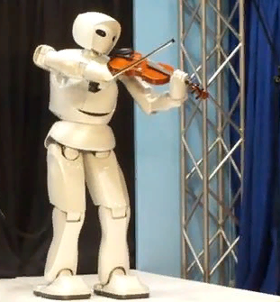
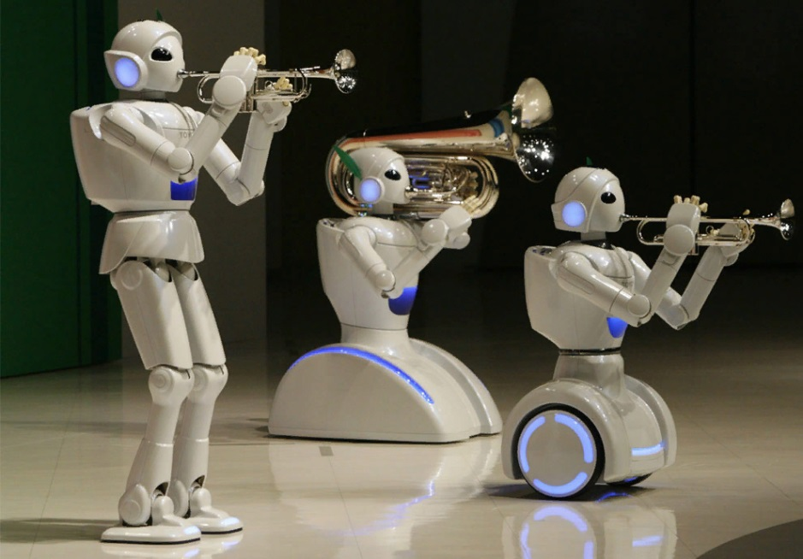
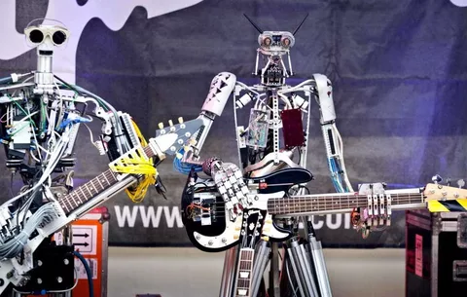
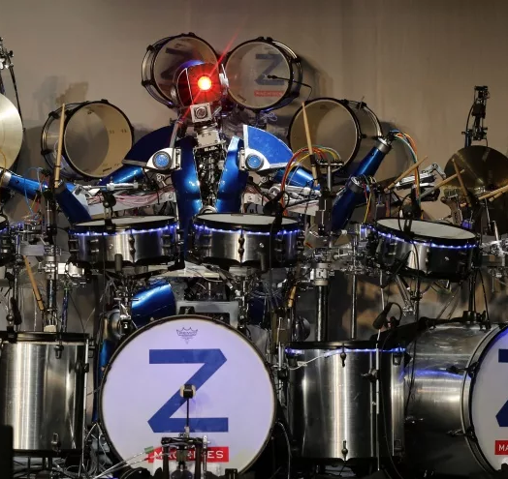
Роботы – музыканты

Slide 6
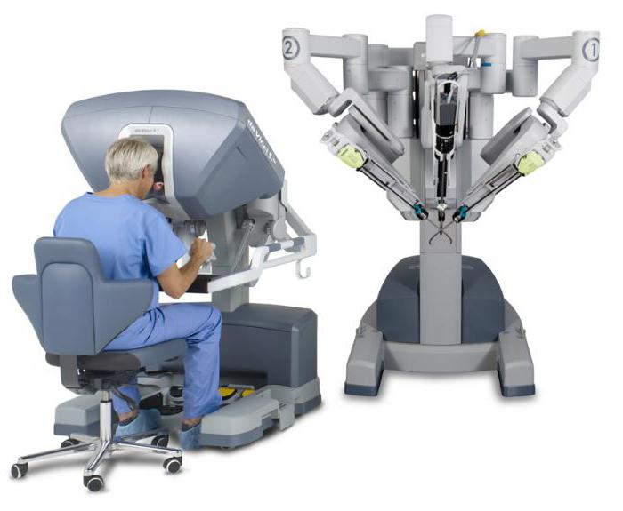
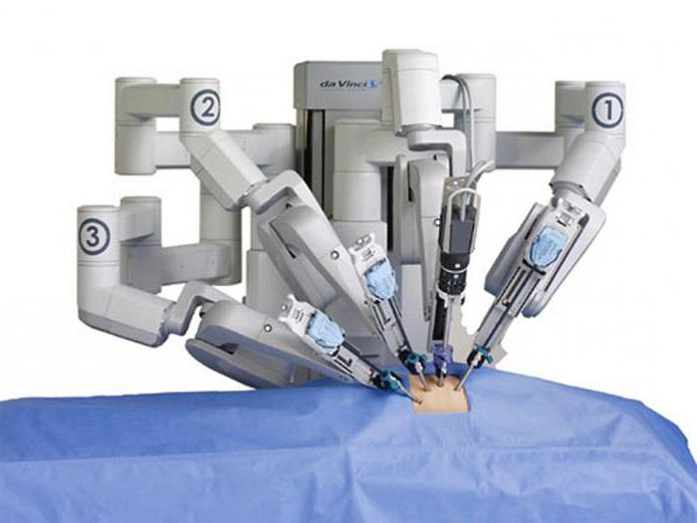
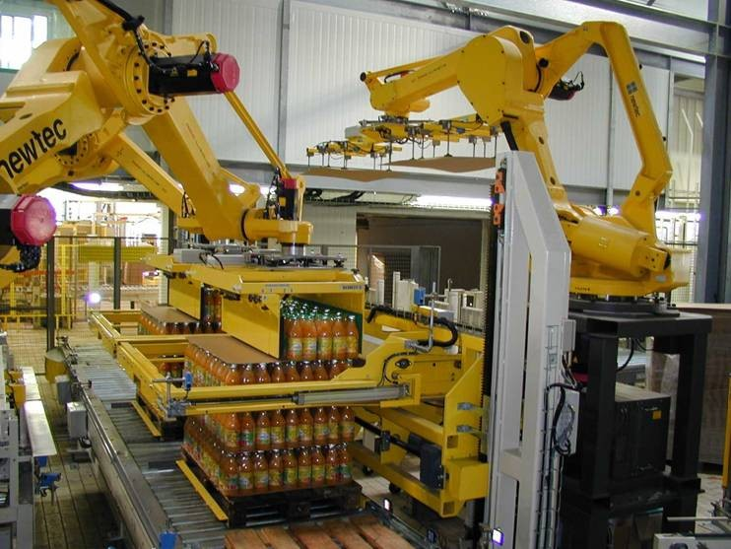
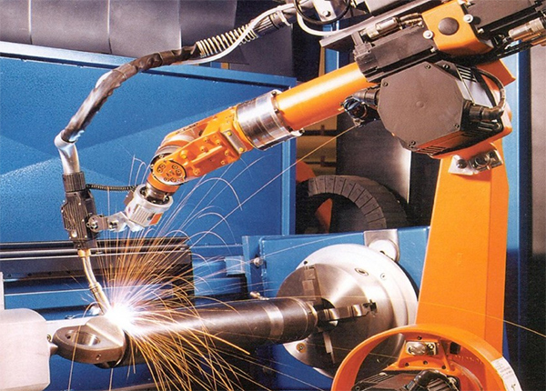
Роботы в медицине
Роботы на производстве

Slide 7
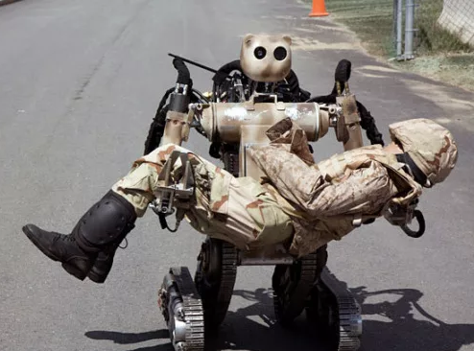
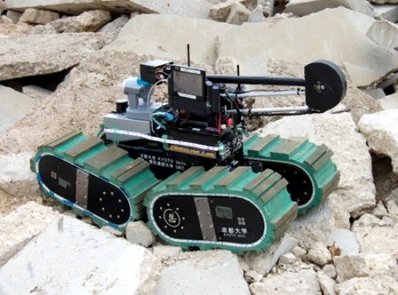
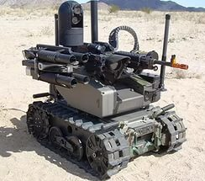
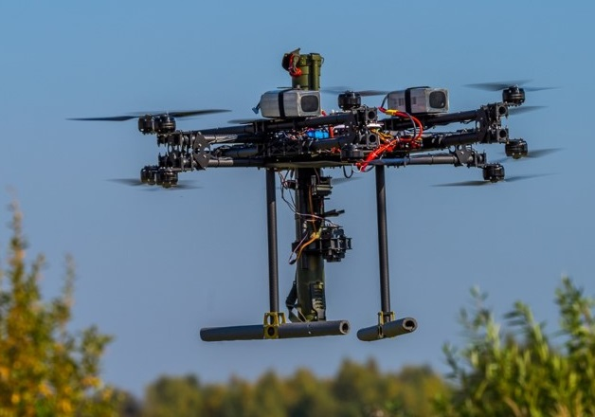
Роботы – спасатели
Роботы в армии

Slide 8
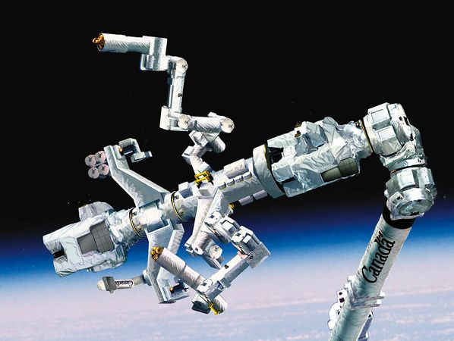
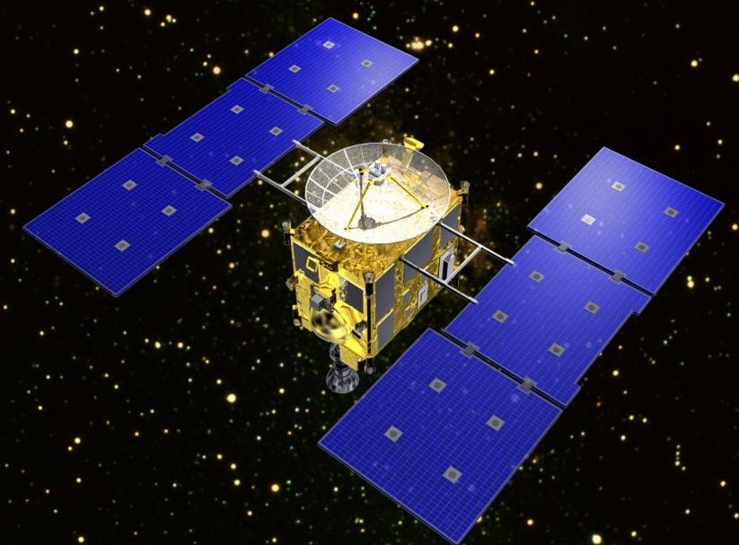
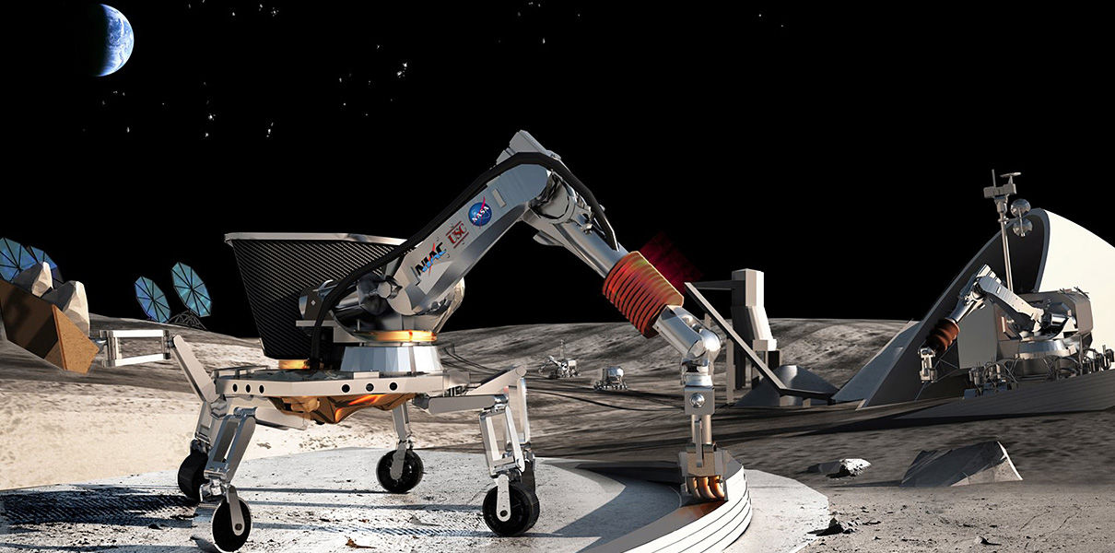
Роботы в освоении космоса

Slide 9
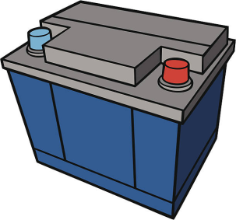
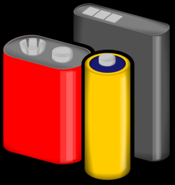
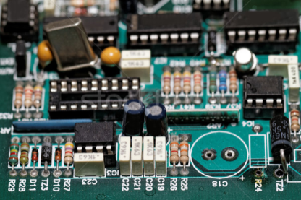
Каждый робот, будь то робопылесос или Терминатор, имеет в своей конструкции базовые типы элементов. Эти элементы условно можно разделить на следующие группы:
Питание. К ним относятся аккумуляторы, блоки питания, бензобак, баллон с жатым газом и многое другое. Они необходимы, чтобы у робот была энергия совершать механические И Электрические операции.
Электронные компоненты.
Это микросхемы, транзисторы,
резисторы, диоды
.

Slide 10

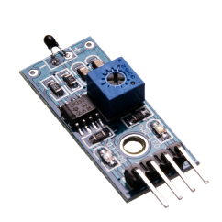
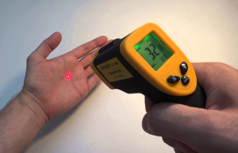
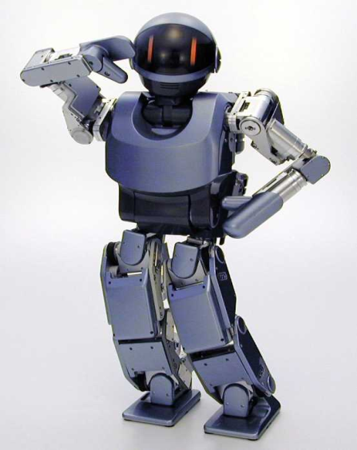
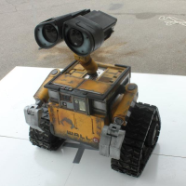
ПРОГРАММНОЕ ОБЕСПЕЧЕНИЕ.
ОНО НЕОБХОДИМО ДЛЯ ОБРАБОТКИ СИГНАЛОВ, ПОСТУПАЮЩИХ НА ЭЛЕКТРОННЫЕ КОМПОНЕНТЫ СИСТЕМЫ. СЮДА ЗАКЛАДЫВАЕТСЯ ЛОГИКА И АЛГОРИТМЫ УПРАВЛЕНИЯ СИСТЕМОЙ.
ДАТЧИКИ. ОНИ БЫВАЮТ КОНТАКТНЫЕ, ИНФРАКРАСНЫЕ, УЛЬТРАЗВУКОВЫЕ И МНОГИЕ ДРУГИЕ. ОНИ НУЖНЫ ДЛЯ ОЧУВСТВЛЕНИЯ СИСТЕМЫ.
КОРПУС. НЕОБХОДИМ ДЛЯ ЗАКРЕПЛЕНИЯ ЭЛЕМЕНТОВ КОНСТРУКЦИИ. А ТАК ЖЕ ДЛЯ ЗАЩИТЫ ОТ ПЫЛИ, ГРЯЗИ И ПУЛЬ.

Slide 11
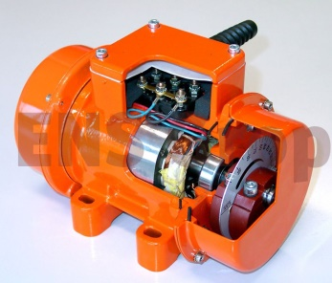
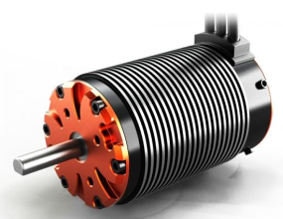
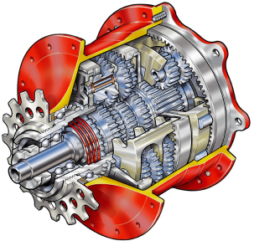
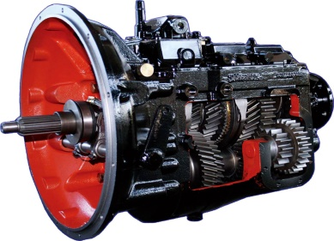
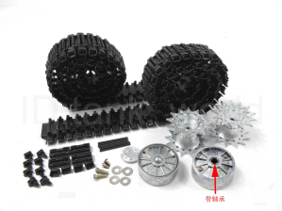
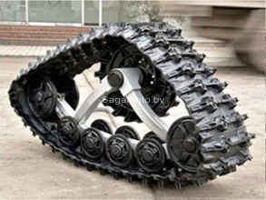
ДВИГАТЕЛИ. БЕЗ ДВИГАТЕЛЕЙ РОБОТ НЕ СМОГ БЫ ДВИГАТЬСЯ, СОВЕРШАТЬ РАБОТУ И Т.Д. ОНИ БЫВАЮТ ЭЛЕКТРИЧЕСКИЕ, ПНЕВМАТИЧЕСКИЕ, ГИДРАВЛИЧЕСКИЕ, ВНУТРЕННЕГО СГОРАНИЯ И ДРУГИЕ.
РЕДУКТОРЫ И КОРОБКИ ПЕРЕДАЧ. ОНИ НУЖНЫ ДЛЯ ПРЕОБРАЗОВАНИЯ СИЛ И МОМЕНТОВ.
ПРОЧИЕ ЭЛЕМЕНТЫ. К НИМ ОТНОСЯТСЯ КОЛЕСА, ГУСЕНИЦЫ, ВИНТЫ, ПРОПЕЛЛЕРЫ, ЗАХВАТНЫЕ УСТРОЙСТВА, СОЛНЕЧНЫЕ БАТАРЕИ И МНОГИЕ ДРУГИЕ. МЕНЯЮТСЯ В ЗАВИСИМОСТИ ОТ НАЗНАЧЕНИЯ РОБОТА.

